Slide 2
Laudon/Laudon/Schoder Wirtschaftsinformatik 3., vollständig überarbeitete Auflage
Laudon/Laudon/Schoder Wirtschaftsinformatik
3., vollständig überarbeitete Auflage ISBN 97838689-4269-9
1200 Seiten | 4-farbig
www.pearson-studium.de www.pearson.ch

Slide 3
Kapitel 10 Teil 2
Electronic Commerce

Slide 4
Gliederung
Kapitel 10
E-Commerce und das Internet
Digitale Produkte
Intermediäre im E-Commerce
Geschäfts- und Erlösmodelle
Geschäftsmodelle
Erlösmodelle
E-Commerce-Marketing
Vom Marketing zum Real-Time-Marketing
Elektronische Zahlungssysteme
Aufbau und Betrieb einer E-Commerce-Präsenz
Rechtliche Rahmenbedingungen
Managementmaßnahmen

Slide 5
Neue Geschäftsmodelle
Geschäftsmodell: Abstraktion des Wesens eines Unternehmens, der Art und Weise, wie dieses Unternehmen Produkte oder Dienstleistungen zur Verfügung stellt, und der Art und Weise, wie das Unternehmen Wert generiert.
Ein Ansatz: Entkoppelung von Vertriebsweg des Produkts und der Verfügbarkeit produktbezogener Informationen kann zur Entwicklung neuer Geschäftsmodelle führen
Beispiele: Buchhandel, Finanzdienstleister

Slide 6
Internet-Geschäftsmodelle
Gewinne werden auf eine neue Art erzielt und Zahlungsbereitschaft abgeschöpft
Zusätzlicher Beitrag zur Wertschöpfung bei vorhandenen Produkten und Dienstleistungen, oder
Grundlage für komplett neue Produkte und Dienstleistungen
Neue Formen der Wertschöpfung
neues Produkt oder neue Dienstleistung
zusätzliche Informationen oder Dienste zu einem traditionellen Produkt oder einer Dienstleistung
Produkt oder Dienstleistung über das Internet kostengünstiger als über die traditionellen Vertriebswege anbieten

Slide 7
Internet-Geschäftsmodelle (1)

Slide 8
Internet-Geschäftsmodelle (2)

Slide 9
Internet-Geschäftsmodelle – einige Aspekte
Portal
Informationsüberflutung organisieren (z.B. Yahoo!)
Social Networking
Freunde sind Quellen für Absatzhinweise (z.B. Xing, LinkedIn)
Online-Syndicators
fassen Inhalte oder Anwendungen verschiedener Quellen zusammen, bereiten sie für die Distribution auf und verkaufen sie an die Webseiten von Dritten weiter (Variante des Geschäftsmodells Internet-Content Provider)
„Pure-Play“ vs. „Clicks-and-Mortar“

Slide 10
Internet-Geschäftsmodelle – einige Aspekte
Dynamische Preisgestaltung
B2C- und B2B-Auktionen
Überlegenheit gegenüber „festem Ladenpreis“ – und eventuelle Nachteile?
Banner-, PopUp- und Overlay-Werbung
Effizienz/Effektivität vs. Attraktivität für Konsumenten?
Virtuelle Gemeinschaften
Zielgruppe für Werbung
Anreize für Kunden, länger auf Webseiten zu bleiben
Communities, Foren, Chats
Vorteil?

Slide 11
Analyse von Geschäftsmodellen
Nach Marktmodell
Nach Beschaffungsmodell
Nach Distributionsmodell
Nach Leistungserstellungsmodell
Nach Leistungsangebotsmodell
Nach Kapitalmodell

Slide 12
Gliederung
Kapitel 10
E-Commerce und das Internet
Digitale Produkte
Intermediäre im E-Commerce
Geschäfts- und Erlösmodelle
Geschäftsmodelle
Erlösmodelle
E-Commerce-Marketing
Vom Marketing zum Real-Time-Marketing
Elektronische Zahlungssysteme
Aufbau und Betrieb einer E-Commerce-Präsenz
Rechtliche Rahmenbedingungen
Managementmaßnahmen

Slide 13
Erlösmodelle der E-Commerce
Das Erlösmodell eines Unternehmens beschreibt, auf welche Art und Weise ein Unternehmen Ein- nahmen generiert, Profite macht und einen höheren Return-on-Investment (ROI) erzielt.
Fast immer eine Kombination aus
Werbung
Umsatz
Abonnenten
kostenlos/Freemium
Transaktionsgebühren
Affiliate

Slide 14
Erlösmodelle: Werbemodell
Werbemodell
Populärstes Erlösmodell
Webseite zieht eine große Zahl an Besuchern an durch „kostenlose“ Nachrichten, Videos, etc.
Hoch spezialisierte Benutzergruppen sind wertvoller
2015 auf etwa knapp 19 Mrd. Euro, wovon etwa 4,8 Mrd. Euro auf Werbung im Internet entfallen
Online-Werbemarkt wächst weiter
Yahoo! Und Google finanzieren sich hauptsächlich aus Werbung

Slide 15
Erlösmodelle: Umsatzmodell und Abonnentenmodell
Umsatzmodell
Verkauf von Waren, Informationen oder Dienstleistungen
Beispiel Amazon
Beispiel iTunes Store (größtes Micropaymentsystem)
Abonnentenmodell
Laufende Abogebühr
Damit das Abonnentenmodell erfolgreich ist, muss der Inhalt als etwas wahrgenommen werden, das einen hohen Mehrwert hat, sich von anderen Inhalten unterscheidet und weder frei verfügbar noch leicht zu kopieren ist.
Beispiel Netflix

Slide 16
Erlösmodelle: Kostenlos-/Freemium-Modell
Kostenlos-/Fremium-Modell
Grundlegenden Dienste oder Inhalte werden kostenlos angeboten, aber Gebühren für besondere oder zusätzliche Inhalte
Idee: sehr viele Besucher mit dem kostenlosen Dienst anzulocken und dann einige von ihnen von den Vorzügen der Premiumdienste und des Abo-Modells zu überzeugen
Schwierigkeit: kostenlose Nutzer zu zahlenden Nutzern machen
Beispiel Google: kostenlose Anwendungen, darüber hinaus Premium-Dienste
Beispiel Dropbox: 2GB kostenlos, größerer Speicher kostet
Beispiel Flickr: kostenlos Fotos hochladen und mit Freunden oder Familie teilen, Premiumpaket kostet zweistelligen Eurobetrag (unbegrenzt Speicher, HD-Videospeicherung und -wiedergabe, keine Werbung)

Slide 17
Erlösmodelle: Transaktionsgebühren-Modell und Affiliate-Modell
Transaktionsgebühren-Modell
Unternehmen erhalten eine Gebühr für das Ausführen oder Ermöglichen einer Transaktion
Beispiel: eBay
Affiliate-Modell
Webseites lenken Besucher auf Händler-Websites und erhalten eine Vermittlungsgebühr bei Geschäftsabschluss
Beispiel Epinions, Yelp: Empfehlungsportale leiten auf Händlerwebseiten weiter
Beispiel Amazon: Amazon lenkt Nutzer zu sich über geschickt platzierte Amazon-Logos auf Affiliate-Seiten

Slide 18
Gliederung
Kapitel 10
E-Commerce und das Internet
Digitale Produkte
Intermediäre im E-Commerce
Geschäfts- und Erlösmodelle
E-Commerce-Marketing
Behavioral Targeting
Social E-Commerce und Marketing in sozialen Netzwerken
Vom Marketing zum Real-Time-Marketing
Elektronische Zahlungssysteme
Aufbau und Betrieb einer E-Commerce-Präsenz
Rechtliche Rahmenbedingungen
Managementmaßnahmen

Slide 19
E-Commerce-Marketing
Keine Branche stärker durch E-Commerce verändert als Marketing
Neue Wege, Millionen potenzieller Kunden zu identifizieren, zu sehr geringen Kosten
Suchmaschinenmarketing
Data-Mining
Empfehlungssysteme
Gezielte E-Mails
Long-Tail-Marketing
Lohnt sich erstmals
Käufer für Nischenprodukte finden

Slide 20
Behavioral Targeting
Verhaltensorientierte Werbetechniken
Um Interessen und Präferenzen der Kunden zu verstehen
Nutzung von Verhaltensdaten
Verhalten innerhalb von sozialen Netzwerken
Im Verlauf des Surfverhaltens (Klickstream-Analyse)
Über möglichst viele Kanäle hinweg
Vorteil
Effizienteres Marketing, mehr Umsätze
Nachteil
Ggf. Vertrauensverlust durch Verletzung der Privatsphäre

Slide 21
Funktionsweise eines Werbenetzwerkes wie DoubleClick
Behavioral Targeting

Slide 22
Behavioral Targeting
Tracken von Nutzern per Web-Cookies, Zählpixel und Web-Beacons über Tausende von Webseiten
Erzeugt eine ca. 10fach höhere Kundenresonanz
Ca. 20 % der Online-Anzeigen sind zielgerichtet (2012)
Der Rest hängt ab von
Der besuchten Seite
Der geschätzten Altersgruppe
Zufallsbasiert (Streuwerbung)

Slide 23
Big Data wird persönlich
Trackingunternehmen behaupten, dass gesammelte Daten anonym sind
Es lassen sich allerdings recht leicht einzelne Personen identifizieren
Mit nur wenigen Daten wie Alter, Geschlecht, PLZ und Familienstand
Ggf. in Kombination mit Daten von Offline-Firmen
Die Verwendung echter Identitäten im Internet nimmt zu
75 % der Webseiten haben Facebook- oder Twitter-Integration, dies ermöglicht Verknüpfung von Identität mit Browser-Aktivität
Viele Nutzer geben bei Logins ihren richtigen Namen an

Slide 24
Big Data wird persönlich
Behavioral Targeting - Blickpunkt Technik
Daten bei Smartphone-Nutzung
Alles über Aufenthaltsorte, Gewohnheiten und Freunde in Erfahrung bringen
Bewegungsprofile (GPS-Nutzung)
Tracking über Geräte hinweg
z.B. über Login bei Google
Bewegungen werden noch stärker unter die Lupe genommen

Slide 25
Gliederung
Kapitel 10
E-Commerce und das Internet
Digitale Produkte
Intermediäre im E-Commerce
Geschäfts- und Erlösmodelle
E-Commerce-Marketing
Behavioral Targeting
Social E-Commerce und Marketing in sozialen Netzwerken
Vom Marketing zum Real-Time-Marketing
Elektronische Zahlungssysteme
Aufbau und Betrieb einer E-Commerce-Präsenz
Rechtliche Rahmenbedingungen
Managementmaßnahmen

Slide 26
Social E-Commerce Marketing in sozialen Netzwerken
Basiert auf sozialem Graph
Beschreibt Offline-Beziehungen zwischen Personen
Kleine-Welt-Theorie: jeder Mensch ist mit jedem anderen Menschen über sechs Ecken bekannt
Produkte und Dienste, die ein Nutzer kauft, beeinflusst die Entscheidungen der Freunde
Nutzer in den US verbringen 30 % ihrer Internetzeit in sozialen Netzwerken (ComScore, 2014)
Soziale Netzwerk Apps sind stark nachgefragt

Slide 27
Funktionalitäten im Social Commerce

Slide 28
Social Commerce schafft neue Kundenbeziehungen
Blickpunkt Management
Unternehmen wollen mit Werbung in sozialen Netzwerken ihre Sichtbarkeit erhöhen
Levi‘s war 2010 als eine der ersten Marken aktiv
Kunden können sich per Facebook oder Twitter über Produkte austauschen
„Levi‘s Guy“: ein Student mit vielen Followern sollte die Kunden an das Unternehmen binden, Fragen beantworten, über die Marke sprechen
Best Buy
Twitter Team „Twelp Force“, reagiert auf Nutzeranfragen und Beschwerden
Durch viele Follower werden viele Textdaten gesammelt

Slide 29
Social Commerce schafft neue Kundenbeziehungen
Blickpunkt Management
Kundenbeschwerden wirken sich möglicherweise sogar positiv aus
heutzutage sollte ein Unternehmen möglichst authentisch wirken
Aufrichtige und menschliche Unternehmen erhalten hohe Akzeptanz und Treue der Kunden
Beispiel JCD Repair: Strategie, Kunden zu bitten, Kritiken zu Dienstleistungen auf Facebook, Yelp und Google+ Local zu posten, hat dem Unternehmen mehr Aufträge beschert.

Slide 30
Gliederung
Kapitel 10
E-Commerce und das Internet
Digitale Produkte
Intermediäre im E-Commerce
Geschäfts- und Erlösmodelle
E-Commerce-Marketing
Vom Marketing zum Real-Time-Marketing
Real-Time Advertising (RTA)
Der Prozess beim RTA
Kontroverse um Tracking und Targeting
Innovative Anwendungsfelder des Real-Time-Marketings
Elektronische Zahlungssysteme
…

Slide 31
Vom Marketing zum Real-Time-Marketing
Real-Time-Marketing
umfasst alle absatzorientierten Aktivitäten, die mithilfe von (digitalen) Echtzeitinformationen über die Zielgruppe beeinflusst und gesteuert werden können, mit dem Ziel, zweckmäßige Aktivitäten mit möglichst geringer zeitlicher Verzögerung zwischen dem Erfahren der Information, ihrer Verarbeitung und schließlich der daraus abgeleiteten (Re-)Aktion zu vollziehen

Slide 32
Begriffliche Taxonomie zu Real-Time-Marketing

Slide 33
Einkaufsmodelle im Real-Time-Marketing

Slide 34
Real-Time Advertising (RTA)
Als Teilbereich des Real-Time-Marketings umfasst es den informationstechnisch realisierten Bereich der dynamischen Gestaltung und Vermarktung von Werbemitteln in Echtzeit
„Programmatic Buying“ und „Online Display Advertising“ in der Praxis synonym verwendet
Real-Time-Bidding (RTB)
Auktionsartige Vermarktung von Werbeplätzen
Wichtige Spielart der RTA

Slide 35
Real-Time Advertising (RTA)
Bisher kaufen Werbetriebende oft noch größere Kontingente ein
mit zeitlichem Vorlauf
zu vorher festgelegten Preisen
zeitaufwändiges Verhandeln
Mit RTA erhoffen sich die Vermarkter
Kampagnen zu optimieren mit kurzen Planungs- und Einkaufsphasen
Automatisierte Abläufe beim Buchen von Werbeflächen
Werbung gezielter an affine Nutzergruppen auszuliefern

Slide 36
Von umfeldbezogener Streuwerbung hin zur präzisen Kundenprofil-bezogenen Werbung

Slide 37
Unterschiede klassischer Media-Einkauf und Real-Time Bidding

Slide 38
Technische Komponenten und Akteure
Real-Time Advertising
Auf Börsenplätzen (Ad-Exchanges) trifft das Angebot (Werbeinventar) auf die Nachfrage
Vermarkterseite (Sell-Side, Publisher) wird technisch mit Sell-Side-Plattformen (SSP) unterstützt
Seite der Werbetreibenden (Demand-Side, Advertiser) wird technisch mit Demand-Side-Plattformen (DSP) unterstützt
Kontinuierlicher Abgleich zwischen Angebot und Nachfrage, mehrere Hunderttausend pro Sekunde
Prozesse laufen automatisiert ab

Slide 39
Demand-Side-Plattform (DSP)
Real-Time Advertising
Demand-Side-Plattform (DSP) bezeichnet eine Technologie, die es einem Werbetreibenden oder einer Agentur erlaubt, Werbemittel bei verschiedenen Anbietern/Vermarktern von Inventar automatisch und datengetrieben zu buchen sowie die Aussteuerung von Werbeschaltungen zu organisieren.
In Verbindung mit über SSPs zugespielten Informationen findet auf DSPs der eigentliche Match zwischen Angebot und Nachfrage statt.

Slide 40
Data-Management-Plattform (DMP)
Real-Time Advertising
Flankiert werden DSPs mit Data-Management-Plattforms (DMP).
Hierbei handelt es sich um informationstechnische Infrastrukturen, mit der sich Online- und Offline-Daten in Echtzeit kanal- und anbieterübergreifend erheben (Messung), verwalten (Data Management) und Zielgruppensegmente zur individualisierten Ansprache eines Nutzers bereitstellen lassen.

Slide 41
Sell-Side-Plattform (SSP)
Real-Time Advertising
Zu den Systemen der Vermarktungsseite zählen insbesondere sogenannte Sell-Side-Plattformen (SSPs).
Diese bilden die informationstechnische Grundlage für die Angebotsseite, um Teile des Werbeinventars für den automatisierten Anzeigenhandel zugänglich zu machen. Auf den SSPs sind die Regelungen des Vermarkters respektive Inventaranbieters hinterlegt, die bei der Vermarktung zu beachten sind (etwa wer darf das Inventar potenziell erwerben / nicht erwerben, Mindestpreise etc.) und die Erlöse für jeden einzelnen Werbekontakt optimieren helfen.

Slide 42
Ad-Server
Real-Time Advertising
Übernehmen die Verwaltung, die Auslieferung und das Verfolgen („Tracken“) von Online-Werbemitteln.
DSP, SSP, DMP und Ad-Server sind mit Systemen der Vermarkter verbunden.

Slide 43
Trading Desks (Inhouse Managed Service DSP)
Real-Time Advertising
Trading Desks sind die internen Einkaufsplattformen der Agenturen für Inventar. Üblicherweise setzt ein Trading Desk eine oder mehrere Self-Service-DSP-Lösungen ein und übernimmt für mehrere Agenturen die Verwaltung und Steuerung der von Agenturkunden eingebuchten Kampagnen. Als Inhouse-Dienstleister werden so die RTA-Kompetenzen gebündelt

Slide 44
Gliederung
Kapitel 10
E-Commerce und das Internet
Digitale Produkte
Intermediäre im E-Commerce
Geschäfts- und Erlösmodelle
E-Commerce-Marketing
Vom Marketing zum Real-Time-Marketing
Real-Time Advertising (RTA)
Der Prozess beim RTA
Kontroverse um Tracking und Targeting
Innovative Anwendungsfelder des Real-Time-Marketings
Elektronische Zahlungssysteme
…

Slide 45
Prozessmodell des Real-Time Advertising

Slide 46
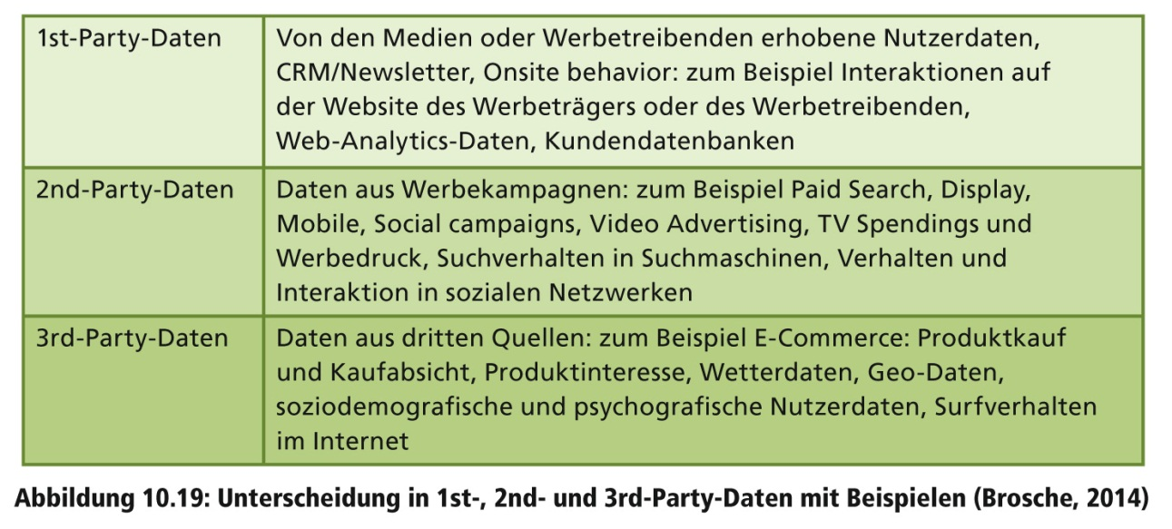
Daten für Real-Time-Marketing

Slide 47
Gliederung
Kapitel 10
E-Commerce und das Internet
Digitale Produkte
Intermediäre im E-Commerce
Geschäfts- und Erlösmodelle
E-Commerce-Marketing
Vom Marketing zum Real-Time-Marketing
Real-Time Advertising (RTA)
Der Prozess beim RTA
Kontroverse um Tracking und Targeting
Innovative Anwendungsfelder des Real-Time-Marketings
Elektronische Zahlungssysteme
…

Slide 48
Datenanreicherung
Bestehende persönliche Daten werden durch andere Datenbestände oder Dienstleister angereichert mit z.B.
Informationen zu Haustieren, dem gefahrenen Auto, den Kreditkartendaten, Krankheitsdaten, Aktivitäten in sozialen Netzwerken inklusive Anzahl von Freunden und Followern
Zu den anreicherbaren Merkmalen gehören
Kommunikative Merkmale: Telefon- und Faxnummer, Handy, E-Mail
Demografische Merkmale: Alter, Haushaltsstruktur, Einkommen
Geografische Merkmale: Gemeinde- und Ortsgrößenschlüssel, Nielsen-Gebiete, Wohnumfeld
Verhaltensmerkmale: Lifestyle, Kaufkraft, Konsumgewohnheiten
Sonstige Merkmale: Bonitätsinformationen, Kfz-Halter-Informationen, Bildungsniveau
Firmenadressen: Umsatz, Mitarbeiteranzahl, Ansprechpartner, Branchencodes, richtige Firmierung

Slide 49
Gliederung
Kapitel 10
E-Commerce und das Internet
Digitale Produkte
Intermediäre im E-Commerce
Geschäfts- und Erlösmodelle
E-Commerce-Marketing
Vom Marketing zum Real-Time-Marketing
Real-Time Advertising (RTA)
Der Prozess beim RTA
Kontroverse um Tracking und Targeting
Innovative Anwendungsfelder des Real-Time-Marketings
Elektronische Zahlungssysteme
…

Slide 50
Innovative Anwendungsfelder des RTM: Connected TV
Vernetztes Fernsehen
Smart-TV und Hybrid-TV: Verbindung von Internet und TV
Weg von klassischem, senderzentrierten Fernseherlebnis
Hin zu nutzerzentrierten, nicht linearen Fernsehen
HbbTV („Hybrid Broadcasting Broadband TV“)
Verschmelzung von klassischen TV und Zusatzdiensten
ohne Medienbruch in die Welt der Zusatzdienste
Verwandt: Social TV
Verbindung von linearem TV-Konsum mit sozialen Netzwerken
Einsatz von Second Screens

Slide 51
Innovative Anwendungsfelder des RTM: Connected TV

Slide 52
Innovative Anwendungsfelder des RTM: Connected TV
Connected TV ist eine Innovationsplattform, die für RTM von großem Interesse ist
TV-Bildschirm kann für Werbung ähnlich wie der PC genutzt werden
Zielgruppenscharfe, individuelle Kundenansprache
Fernsehen erlebt derzeit ein starkes Wachstum
„Was die Menschen am liebsten im Internet machen, ist Fernsehen“(CEO von Time Warner)
„The coolest thing about Google TV is that we don’t even know what the coolest thing about it will be“ (Google)
Ergebnisoffener Innovationsprozess

Slide 53
Innovative Anwendungsfelder des RTM: Connected Car
Car-2-Car-Vernetzung
Seit 01.10.2015 muss jedes Neufahrzeug in der EU mit automatischem Notrufsystem, Mobilfunk und GPS-Sender ausgestattet sein
Das Auto als zusätzlicher Bildschirm
Overlay-Bildschirme auf die Frontscheibe
Spätestens bei selbstfahrenden Autos interessant
Ansatzpunkte für RTM
Auswertung von Fahrprofilen
Werbung für Geschäfte in der Umgebung

Slide 54
Beispiel Autoscout24
Auslesen von Fahrzeugdaten
OBD-2 ist eine Standard-Schnittstelle in jedem Fahrzeug seit 2001
Bislang nur für Werkstätten und Hersteller
AutoScout24 baut die CarDataCloud auf
Auslesen auch für Endkunden und Drittanbieter
Erste Apps sind vorhanden

Slide 55
Internet der Dinge: Potenziale für E-Commerce
Internet der Dinge (Smarte Objekte)
Lokalisierung und Identifizierung bergen hohes Potenzial für innovatives Marketing
Identifizierung
z.B. RFID, biometrische Verfahren (Iris-, Gesichts-, Stimmerkennung)
Lokalisierung
Trilateration (geom. Schnittpunkt)
Triangulation (Nutzen von Winkeln)
Umgebungsbestimmung (nächster bekannter Punkt, z.B. eingebuchte Mobilfunkzelle, eingebuchtes WLAN)
Spezifische Merkmale eines Standorts (Footprint)

Slide 56
Internet der Dinge: Potenziale für E-Commerce

Slide 57
Ortsbasierte Dienste
Finden von ortsgebundenen Informationen wie nahe gelegene
Restaurants
Geldautomaten
Tankstellen
örtliche Unterhaltungsangebote
Beispiel:
VZ Navigator von Verizon

Slide 58
Gliederung
Kapitel 10
E-Commerce und das Internet
Digitale Produkte
Intermediäre im E-Commerce
Geschäfts- und Erlösmodelle
E-Commerce-Marketing
Vom Marketing zum Real-Time-Marketing
Elektronische Zahlungssysteme
Aufbau und Betrieb einer E-Commerce-Präsenz
Rechtliche Rahmenbedingungen
Managementmaßnahmen

Slide 59
Elektronisches Zahlungssystem
Die Verwendung von digitalen Techniken, wie Kreditkarten, Smartcards und internetbasierten Zahlungssystemen, um für Produkte und Dienstleistungen auf elektronischem Weg zu zahlen.

Slide 60
Elektronisches Kreditkartenzahlungssystem
Sicherer Dienst für Kreditkartenzahlungen im Internet, bei dem die zwischen Benutzern, Händlern und Banken übertragenen Daten geschützt sind.

Slide 61
Digitale Brieftasche (digital wallet)
Software, die Daten zu Kreditkarten und deren Besitzer speichert und diese Daten automatisch während E-Commerce-Kauftransaktionen bereitstellt.

Slide 62
Mikrozahlung
Zahlung eines sehr geringen Geldbetrags, häufig wenige Euro oder gar wenige Cent.

Slide 63
Elektronisches Zahlungssystem mit Kreditrahmen
System, das es einem Benutzer ermöglicht, Zahlungen oder Käufe im Internet zu tätigen, mit denen sein Kreditkartenkonto oder alternativ seine Telefonrechnung erst zu einem späteren Zeitpunkt belastet wird.

Slide 64
Zahlungssystem mit Guthabenfunktionalität
System, das es Verbrauchern ermöglicht, basierend auf einem Guthaben auf einem elektronischen Konto sofort Zahlungen an Händler oder andere Personen zu leisten.

Slide 65
Elektronisches Bargeld (E-Cash)
Währung in elektronischer Form, die außerhalb des normalen Geldverkehrs eingesetzt wird.

Slide 66
Peer-to-Peer-Zahlungssystem
Elektronisches Zahlungssystem für Personen, die Geld an Händler oder Privatpersonen überweisen möchten, die keine Kreditkartenzahlungen annehmen können.

Slide 67
Elektronische Geldanweisung / elektronischer Scheck (digital checking)
Die elektronische Geldanweisung (oder elektronischer Scheck) erweitert die Funktionalität vorhandener Girokonten, sodass diese zur Bezahlung von Onlinekäufen verwendet werden können.

Slide 68
Elektronisches Rechnungsstellungs- und Zahlungssystem
System, das zur Zahlung regelmäßig anfallender monatlicher Rechnungen verwendet wird. Es ermöglicht den Benutzern, sich ihre Rechnungen elektronisch anzeigen zu lassen und diese per elektronischer Überweisung von ihren Bank- oder Kreditkartenkonten zu bezahlen.

Slide 69
Zahlungssysteme (1)

Slide 70
Zahlungssysteme (2)

Slide 71
Informationsflüsse im E-Commerce

Slide 72
Gliederung
Kapitel 10
E-Commerce und das Internet
Digitale Produkte
Intermediäre im E-Commerce
Geschäfts- und Erlösmodelle
E-Commerce-Marketing
Vom Marketing zum Real-Time-Marketing
Elektronische Zahlungssysteme
Aufbau und Betrieb einer E-Commerce-Präsenz
Konzeptionelle Überlegungen für einen Internetauftritt
Einen Zeitplan entwickeln: Meilensteine
Technische Komponenten für den Betrieb
Rechtliche Rahmenbedingungen
Managementmaßnahmen

Slide 73
Aufbau und Betrieb einer E-Commerce-Präsenz
Erfordert profunde Kenntnisse über Handel, Technik und soziale Medien sowie einen systematischen Ansatz
Besteht nicht nur aus Unternehmenswebseite
Sondern umfasst auch unternehmensbezogene Webseiten (z.B. Facebook, Twitter-Feed und Smartphone Apps)
Entwicklung und Koordination der verschiedenen Komponenten kann aufwendig sein

Slide 74
Vier verschiedene Arten von E-Commerce-Präsenzen

Slide 75
Gliederung
Kapitel 10
E-Commerce und das Internet
Digitale Produkte
Intermediäre im E-Commerce
Geschäfts- und Erlösmodelle
E-Commerce-Marketing
Vom Marketing zum Real-Time-Marketing
Elektronische Zahlungssysteme
Aufbau und Betrieb einer E-Commerce-Präsenz
Konzeptionelle Überlegungen für einen Internetauftritt
Einen Zeitplan entwickeln: Meilensteine
Technische Komponenten für den Betrieb
Rechtliche Rahmenbedingungen
Managementmaßnahmen

Slide 76
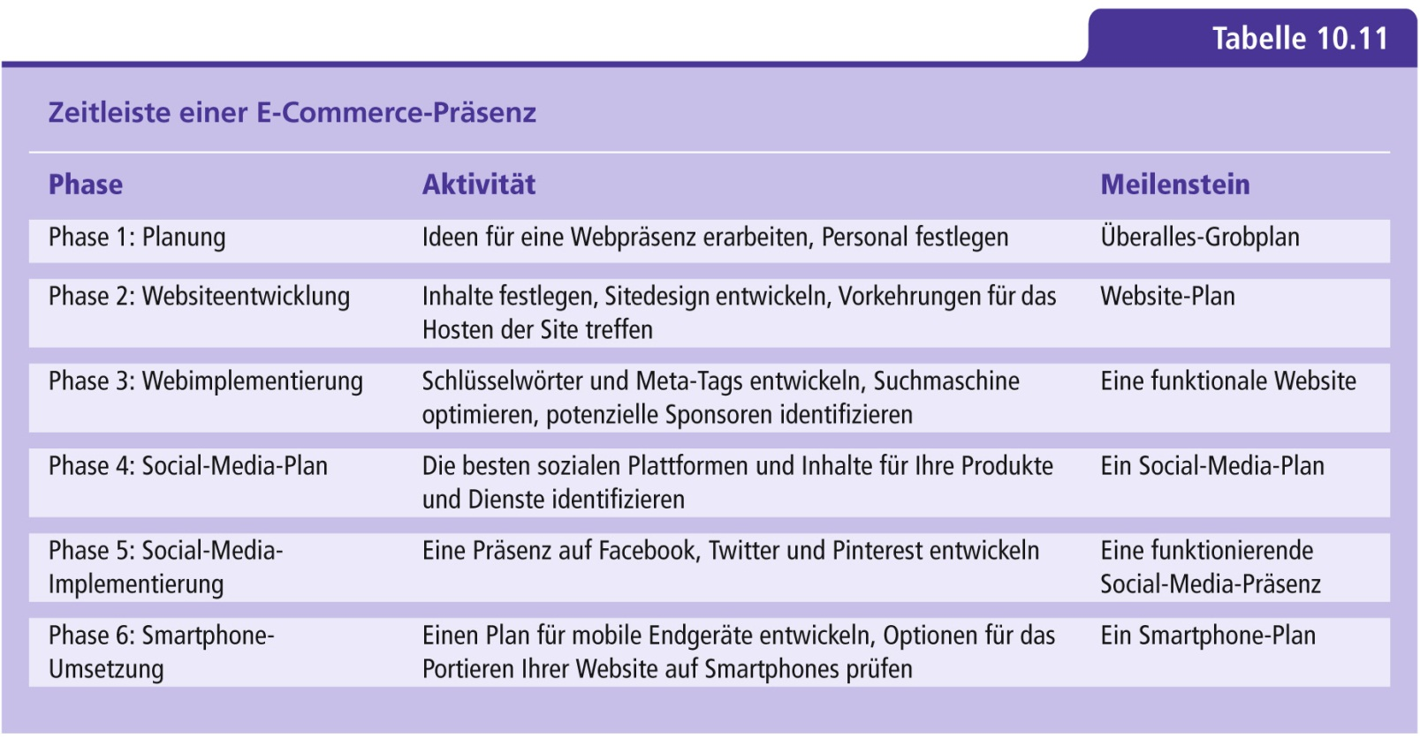
Aufbau einer E-Commerce-Präsenz: Einen Zeitplan erstellen

Slide 77
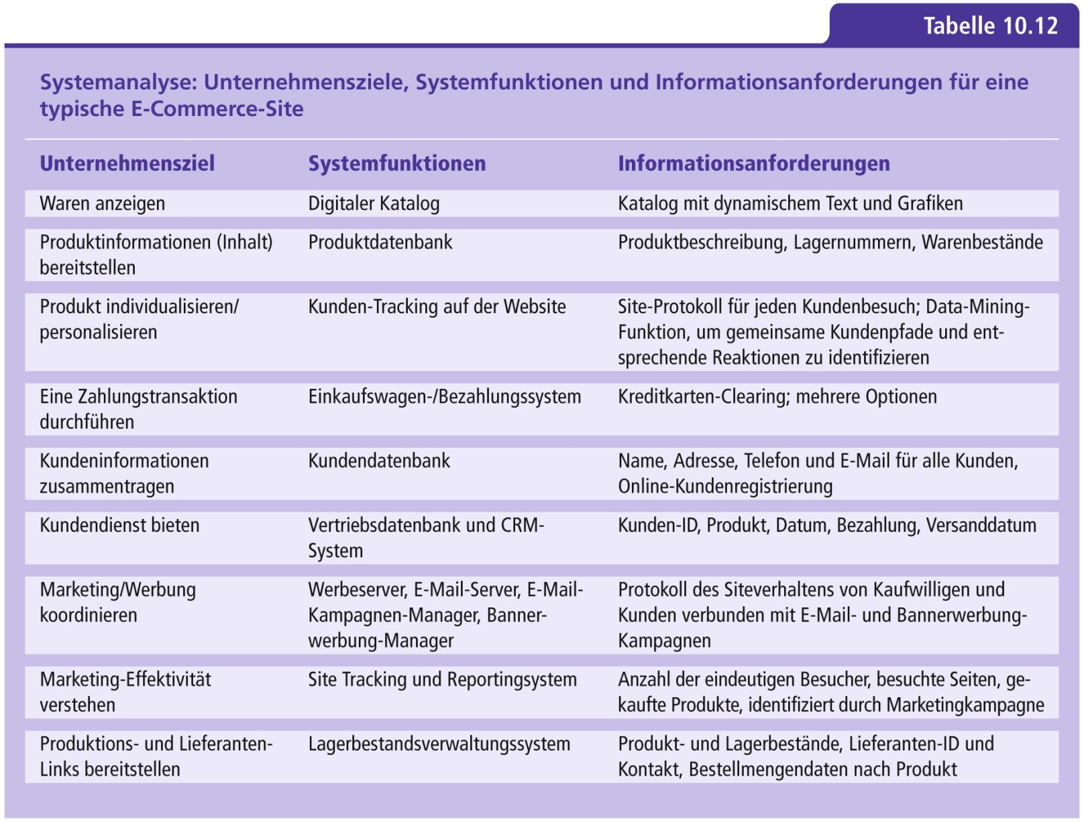
Unternehmensziele, Systemfunktionen und Informationsanforderungen (1)

Slide 78
Unternehmensziele, Systemfunktionen und Informationsanforderungen (2)

Slide 79
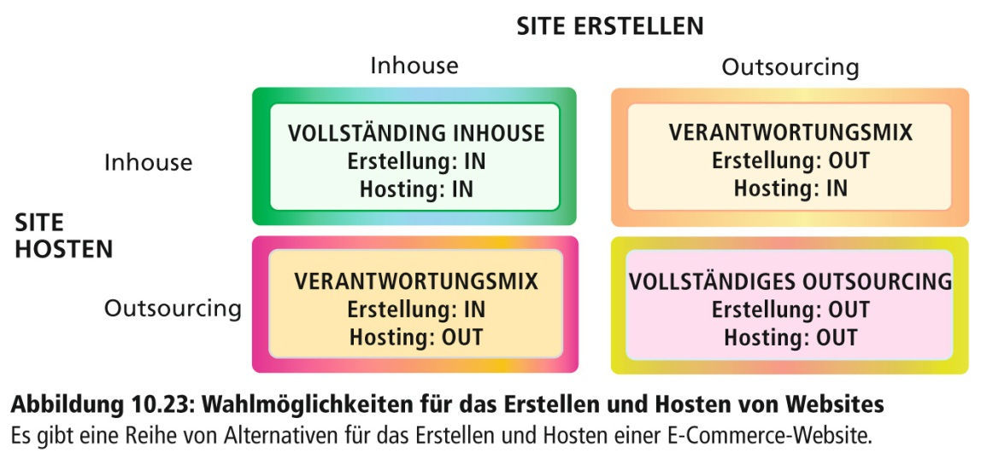
Websiteerstellung: Inhouse versus Outsourcing

Slide 80
Website-Budgets

Slide 81
Gliederung
Kapitel 10
E-Commerce und das Internet
Digitale Produkte
Intermediäre im E-Commerce
Geschäfts- und Erlösmodelle
E-Commerce-Marketing
Vom Marketing zum Real-Time-Marketing
Elektronische Zahlungssysteme
Aufbau und Betrieb einer E-Commerce-Präsenz
Konzeptionelle Überlegungen für einen Internetauftritt
Einen Zeitplan entwickeln: Meilensteine
Technische Komponenten für den Betrieb
Rechtliche Rahmenbedingungen
Managementmaßnahmen

Slide 82
Webserver und E-Commerce Server
Spezielle Serversoftware für E-Commerce unterstützt:
Einrichtung elektronischer Verkaufsräume und Kataloge, um Produkt- und Preisinformationen anzuzeigen
Entwurf von elektronischen Einkaufskörben
Vereinbaren und Überwachen von Lieferbedingungen
Anschluss an Systeme zur elektronischen Zahlungsabwicklung
Anzeige der Produktverfügbarkeit
ggfs. Verbindung zu Backoffice-Systemen

Slide 83
Web-Content-Managementsysteme
Web-Content-Managementsystem: Software, die das Sammeln, Zusammensetzen und Verwalten von Inhalt in einer Website, einem Intranet, einem Extranet oder im Internet unterstützt. Es basiert auf der Trennung von Inhalt, Funktion und Design und kann auch von Personen ohne Kenntnisse von Programmier- und Seitenbeschreibungssprachen verwendet werden.
Dynamische Seitenerstellung: Technik, bei der die Inhalte von Webseiten in einer Datenbank gespeichert sind. Bei einem Zugriff auf die Webseiten werden die Inhalte ausgelesen und die Webseite wird der Situation angepasst neu erstellt.

Slide 84
Zusammenspiel mehrerer Komponenten für webbasierten E-Commerce

Slide 85
Webhosting-Service
Unternehmenmitgroßen Webserver-Hosts, auf denen Kunden gegen Gebühr ihre Website unterbringen können. Der Host kann sich dabei im Besitz des Unternehmens oder des Kunden befinden.

Slide 86
Werkzeuge für die Kundenanalyse und die Personalisierung
Clickstream-Analyse: Aufzeichnung und Analyse von Daten über Kundenaktivitäten auf Websites
Collaborative Filtering: Vergleich der Information über Verhalten und Einstellung einer Person mit Daten über andere Personen mit ähnlichem Profil

Slide 87
Besucheranalyse für eine Website

Slide 88
Werkzeuge zur Leistungsüberwachung einer Website
Softwarewerkzeuge, die Probleme oder Engpässe auf Websites erkennen, wie z.B. die Zeit für den Download von Webseiten, Web-Transaktionen und defekte Links zwischen Webseiten.

Slide 89
Werkzeuge zur Leistungsanalyse einer Website
Web-Controlling, Kennzahlen
Page Impressions (Seitenabrufe): Anzahl der Zugriffe auf eine Webseite, unabhängig von der Menge der darin eingebundenen Elemente
Ad Impressions (Werbekontakte): Anzahl der Auslieferungen eines Werbemittels (etwa in Form eines Werbebanners)
Ad Clicks: Zahl der Clicks auf ein Werbemittel (z.B. auf einen Werbebanner), das meist zur Website des Werbungstreibenden gelinkt ist
Click Through Rate: Verhältnis von Ad Clicks zu Ad Impressions

Slide 90
Werkzeuge zur Leistungsanalyse einer Website
Web-Controlling, Kennzahlen
Visits (Besuche): zusammenhängende Seitenabrufe durch einen Nutzer in einem bestimmten Zeitraum (in einer Session)
Visitors: Anzahl der Personen, die eine Website aufgesucht haben. Besucht die gleiche Person eine Website zweimal hintereinander, so werden zwei Visitors gezählt
Unique Visitors: unterschiedliche Personen, die eine Website aufgesucht haben. Um die „Uniqueness“ der Besucher zu ermitteln, müssen diese anhand bestimmter Kriterien eindeutig identifizierbar sein (z.B. durch Namen, Kundennummern, E-Mail-Adresse).

Slide 91
Werkzeuge zur Leistungsanalyse einer Website
Web-Controlling, Kennzahlen
Registered Users: Personen, die sich durch eine Eingabe persönlicher Daten registriert und damit identifizierbar gemacht haben.
Stickiness (Verweildauer): Verweildauer pro Visit
Stammnutzer einer Website: meist registrierte Nutzer, die als „Wiederholungskäufer“ regelmäßig Käufe auf einer Website tätigen
Ordervolumen: Umsatz pro Kauftransaktion
Käufe, Bestellungen: Anzahl und Umsatz von Verkäufen über eine Website

Slide 92
Werkzeuge zur Leistungsanalyse einer Website
Web-Controlling, Kennzahlen
Finanzwirtschaftliche Größen
„Kosten pro Tausend Werbekontakte (CPM)“
„Cost per Click (CPC)“
„Cost per Order (CPO)“

Slide 93
Gliederung
Kapitel 10
E-Commerce und das Internet
Digitale Produkte
Intermediäre im E-Commerce
Geschäfts- und Erlösmodelle
E-Commerce-Marketing
Vom Marketing zum Real-Time-Marketing
Elektronische Zahlungssysteme
Aufbau und Betrieb einer E-Commerce-Präsenz
Rechtliche Rahmenbedingungen
Verträge im Internet
Widerrufsrecht und Informationspflichten im Internet
Besonderheiten im Umgang mit personenbezogenen Daten
Managementmaßnahmen

Slide 94
Vertrauen, Sicherheit und Datenschutz
Online-Handelsbeziehungen sind unpersönlicher
Mangel an Vertrauen, Sicherheit oder Datenschutz schadet E-Commerce
Anfälligkeit von Internet-basierten Systemen gegenüber Angriffe von außen
Wesentlich erweiterte Möglichkeiten, Daten über Konsumenten zu sammeln

Slide 95
Verträge im Internet
Bestellt der Käufer die Sache im Internet, verpflichtet er sich damit zwar zum Kauf. Der Vertrag kommt jedoch erst zustande, wenn der Verkäufer dieses Angebot auch annimmt, z.B. indem er es bestätigt.
Zu beachten:
Gestaltung der Benutzeroberfläche kann Einfluss auf Vertragsinhalte haben
Informationspflicht muss eingehalten werden

Slide 96
Verträge im Internet
Beweiskraft von Verträgen im Internet
Inhalt einer E-Mail oder einer Datenbank einfacher zu manipulieren
Elektronische Signatur
ist ein Rechtsbegriff
„Elektronische Signaturen sind Daten in elektronischer Form, die anderen elektronischen Daten beigefügt oder logisch mit ihnen verknüpft sind und die der Authentifizierung dienen.“
muss nicht auf kryptografischen Methoden oder digitalen Zertifikaten basieren
Digitale Signatur
ist ein technischer Begriff
der Kern einer digitalen Signatur ist ein Hashwert (Prüfsumme)
durch Prüfsummen kann die Integrität von Daten überprüft werden

Slide 97
Gliederung
E-Commerce und das Internet
Digitale Produkte
Intermediäre im E-Commerce
Geschäfts- und Erlösmodelle
E-Commerce-Marketing
Vom Marketing zum Real-Time-Marketing
Elektronische Zahlungssysteme
Aufbau und Betrieb einer E-Commerce-Präsenz
Rechtliche Rahmenbedingungen
Verträge im Internet
Widerrufsrecht und Informationspflichten im Internet
Besonderheiten im Umgang mit personenbezogenen Daten
Managementmaßnahmen

Slide 98
Widerrufsrecht und Informationspflichten im Internet
Kaufvertrag kann ohne Angabe von Gründen innerhalb von zwei Wochen widerrufen werden
Gesetz gegen unlauteren Wettbewerb (UWG)
schützt Verbraucher und Unternehmer, die sich gegen wettbewerbswidriges Verhalten zur Wehr setzen wollen
es gilt in der Online- genauso wie in der Offlinewelt
schafft Rahmenbedingungen, um das Vertrauen zwischen Käufer und Verkäufer zu stärken

Slide 99
Gliederung
Kapitel 10
E-Commerce und das Internet
Digitale Produkte
Intermediäre im E-Commerce
Geschäfts- und Erlösmodelle
E-Commerce-Marketing
Vom Marketing zum Real-Time-Marketing
Elektronische Zahlungssysteme
Aufbau und Betrieb einer E-Commerce-Präsenz
Rechtliche Rahmenbedingungen
Verträge im Internet
Widerrufsrecht und Informationspflichten im Internet
Besonderheiten im Umgang mit personenbezogenen Daten
Managementmaßnahmen

Slide 100
Besonderheiten im Umgang mit personenbezogenen Daten
Datenschutzrecht
Alle Gesetze, Vereinbarungen, Anordnungen und Gerichtsentscheidungen, die dem Schutz der Privatsphäre dienen, das Recht auf informationelle Selbstbestimmung ausgestalten oder den Umgang mit Geheimnissen und personenbezogenen Daten regeln
Bundesdatenschutzgesetz (BDSG)
Telekommunikationsgesetz und Telemediengesetz
KRITIS und IT-Sicherheitsgesetz

Slide 101
Bundesdatenschutzgesetz (BDSG)
Regelt den Umgang mit personenbezogenen Daten, die in oder mit Informations- und Kommunikationssystemen automatisch oder manuell erhoben, verarbeitet und genutzt werden
Gilt für Bundesbehörden und für die Privatwirtschaft
Grundsätze
Datensparsamkeit und Datenvermeidung
„Verbot mit Erlaubnisvorbehalt“: Erhebung, Verarbeitung und Nutzung personenbezogener Daten nur dann zulässig, wenn der Betroffene eingewilligt hat
Bundesländer haben zusätzlich eigene Landesdatenschutzgesetze

Slide 102
Bundesdatenschutzgesetz (BDSG)
Personenbezogene Daten
wenn sie persönliche oder sachliche Verhältnisse einer natürlichen Person beschreiben (z.B. Telefonnummer, E-Mail-Adresse, Personalnummer, statische IP)
Anonyme Daten
Person unbekannt (unbestimmbar)
Anonymisierung und Pseudonymisierung von Daten
Entfernen (Anonymisierung) oder Codierung (Pseudonymisierung) von Informationen, die eine Person identifizieren könnten

Slide 103
Telekommunikationsgesetz (TKG) und Telemediengesetz (TMG)
Erfasst nur Daten, die für die Durchführung eines Telemediendienstes genutzt werden
Was sind Telemedien? z.B.
Webshops
Online-Auktionshäuser
Suchmaschinen
Webmail-Dienste
Informationsdienste (z.B. zu Wetter, Verkehrshinweisen)
Webportale
private Websites und Blogs

Slide 104
Marketing und Datenschutz
Die Grundsätze der Zweckbindung, des Systemdatenschutzes und der Datensparsamkeit bzw. der Datenvermeidung wie sie dem BDSG und TMG zugrunde liegen, stehen diametral zu den Zielen einer Marketingabteilung eines Unternehmens, die eher geneigt sind für etwaige, vielleicht auch nicht antizipierbare Marketingszenarien „auf Vorrat“ und in möglichst großen Umfange Daten (über den unmittelbaren Geschäftszweck etwa die Abwicklung einer konkreten Transaktion) anzuhäufen.

Slide 105
Konsequenzen aus Datenschutzregelungen

Slide 106
IT-Sicherheitsgesetz (2014)
Richtet sich an Betreiber sogenannter kritischer Infrastrukturen (KRITIS)
(Nahezu) alle Informationsangebote im Internet
Auftragsdatenverarbeitung
Unternehmen, die Dritte mit datenverarbeitenden Dienstleistungen beauftragen, sollten einen Vertrag über die sogenannte Auftragsdatenverarbeitung abschließen
Grenzüberschreitender Datenverkehr (Transborder Data Flow)
Personenbezogene Daten können nur bei Vorliegen eines „angemessenen Schutzniveaus“ in Drittstaaten (d.h. Staaten, die nicht EU-Mitglied sind) übermittelt werden

Slide 107
Gliederung
Kapitel 10
E-Commerce und das Internet
Digitale Produkte
Intermediäre im E-Commerce
Geschäfts- und Erlösmodelle
E-Commerce-Marketing
Vom Marketing zum Real-Time-Marketing
Elektronische Zahlungssysteme
Aufbau und Betrieb einer E-Commerce-Präsenz
Rechtliche Rahmenbedingungen
Managementmaßnahmen

Slide 108
Realisierbarkeit von Geschäftsmodellen
Veränderung von Geschäftsmodellen
Medienbranche (Bücher und Musik, Film und Kino als nächstes?)
Finanzdienstleistungen
Reisebranche
Automobilhandel
Erfolgsgarantie?
Geschäftstätigkeit über das Internet nicht notwendigerweise effizienter oder kostengünstiger
Keine Ladengeschäfte oder Verkaufspersonal für virtuelle Geschäfte, aber Lieferkettenmanagement, Webseitenpflege, Kundendienst, Kundenwerbung, etc.

Slide 109
Absatzkanalkonflikte
Verwendung von neuen Absatzmärkten kann zu Konflikten mit traditionellen Absatzkanälen führen
Vertriebspersonal und die Distributoren befürchten, dass ihre Erträge sinken, wenn Kunden direkt im Internet einkaufen
Kunden kaufen online oft direkt beim Hersteller, ohne über Distributoren zu gehen

Slide 110
Absatzkanalkonflikte
Konkurrenz zwischen zwei oder mehr Distributionskanälen, über die Produkte oder Dienstleistungen eines Unternehmens verkauft werden.

Slide 111
Wichtige Fragen für das Management

Slide 112
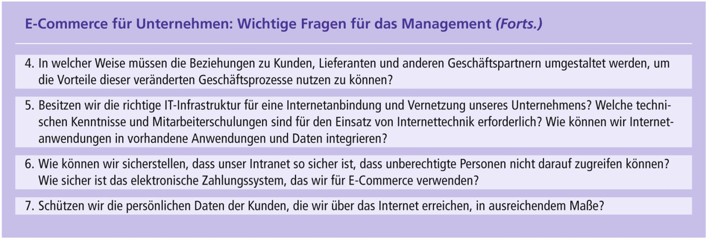
Wichtige Fragen für das Management (Forts.)

Slide 113
Zahlen oder nicht zahlen – Zagats Dilemma
Fallstudie
Bewertungssystem für Restaurants
Inhalte hinter Paywall verbergen?
Folgenschwere Entscheidung
Yelp wurde zunehmend erfolgreicher
Zagat hinkt hinterher, z.B. Q1 2012
Zagat 310.000 Besucher
Yelp 31.000.000 Besucher
Google kauft Zagat
Weil Yelp sich nicht kaufen lassen wollte
und entfernt die Paywall wieder
Veranschaulicht, wie schwierig es ist, das richtige Geschäfts-modell für ein Unternehmen zu entwickeln

